Slide 1


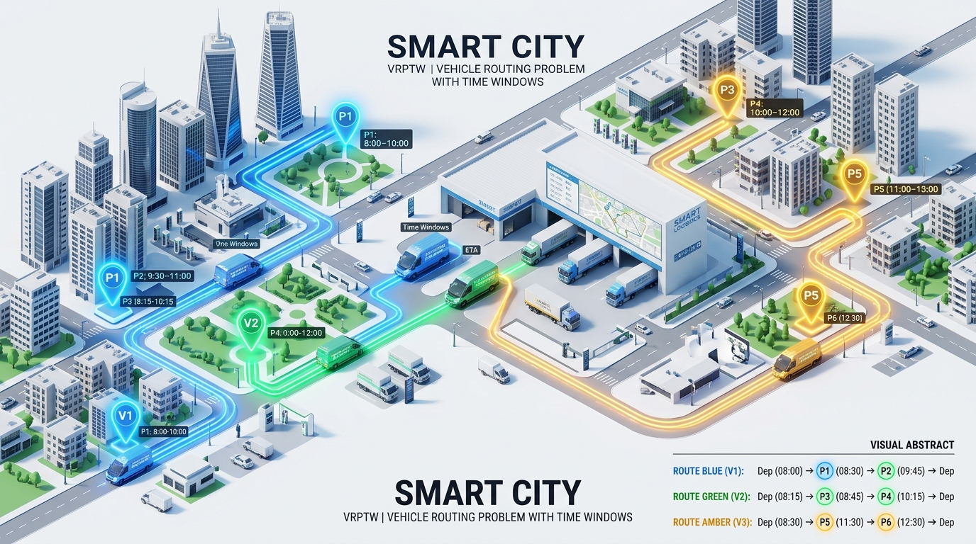
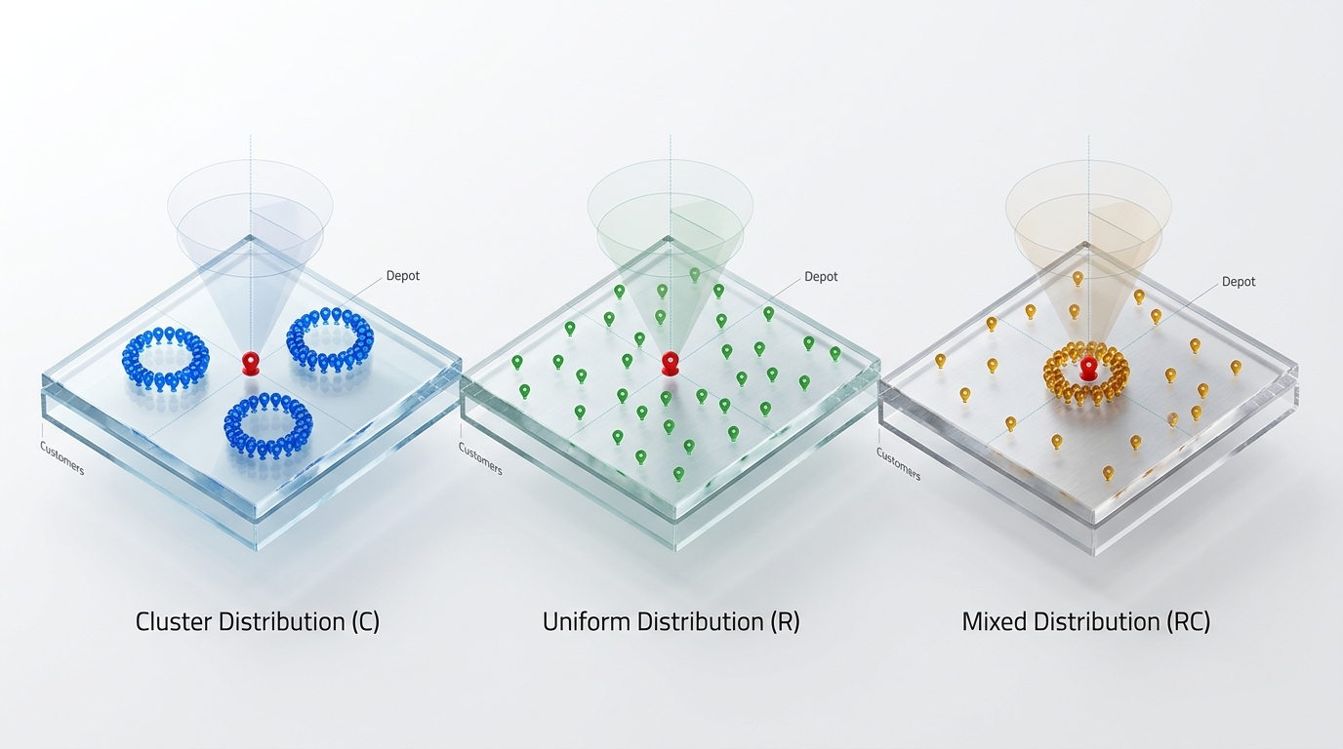
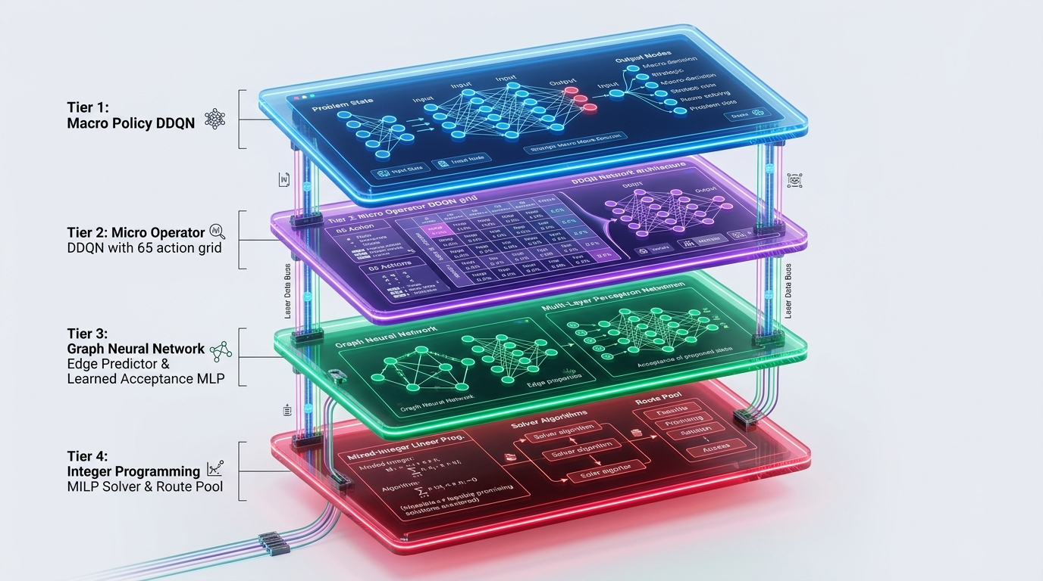
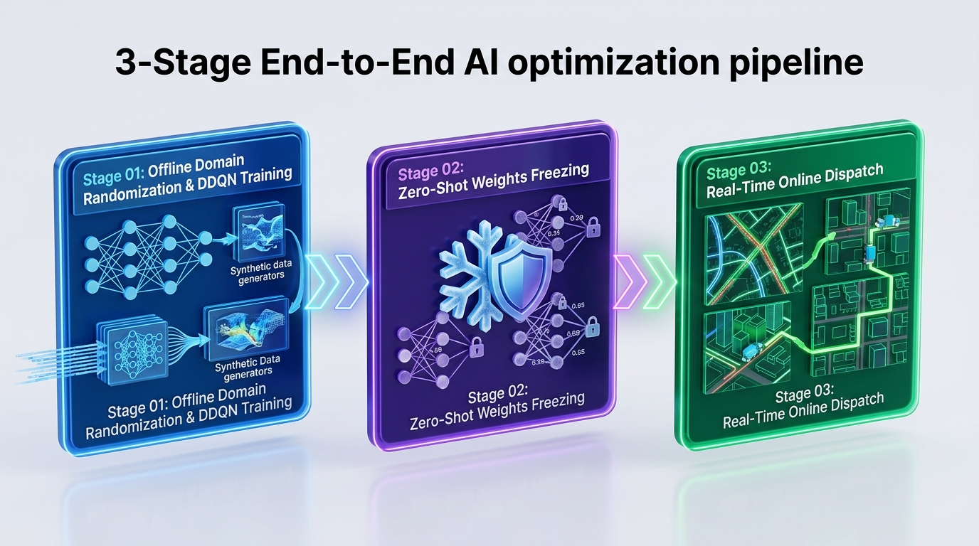
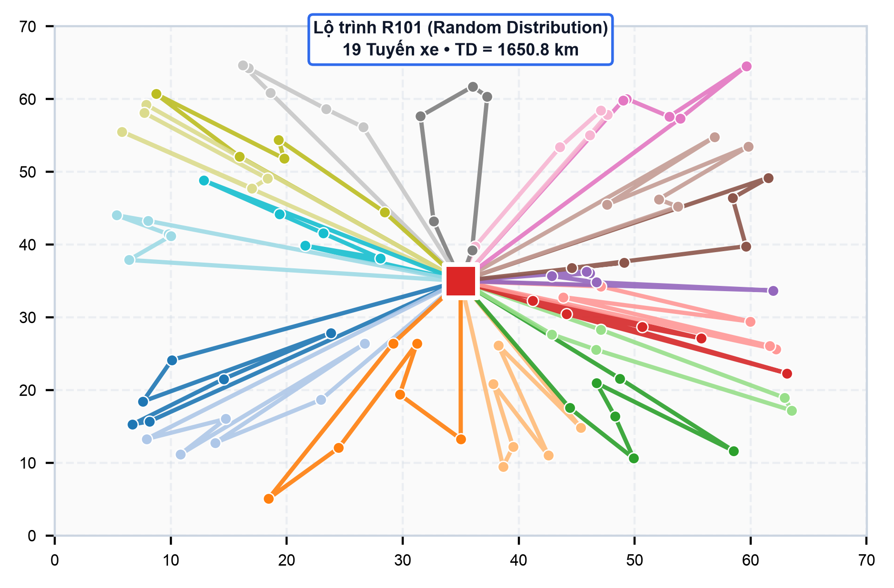
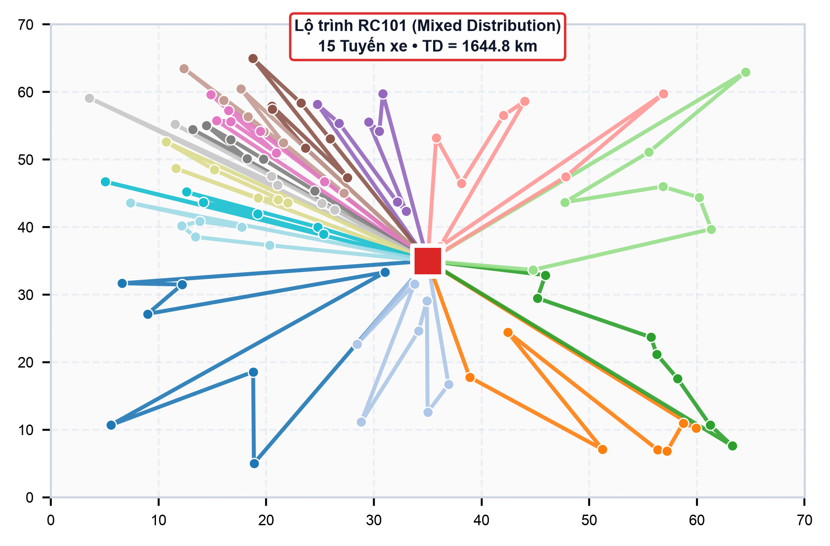
TỐI ƯU HOÁ BÀI TOÁN ĐỊNH TUYẾN PHƯƠNG TIỆN TRONG KHUNG THỜI GIAN
BẰNG THUẬT TOÁN HYBRID DDQN - ALNS
SVTH: Huỳnh Nhật Huy¹ (MSSV: 523C0012), Nguyễn Nhật Huy¹, Nguyễn Thị Bảo Trân²
GVHD: TS. Hồ Thị Linh*
¹ Sinh viên ngành Khoa học Máy tính, ² Sinh viên ngành Kỹ thuật Phần mềm
* Nhóm nghiên cứu Xử lý Ngôn ngữ Tự nhiên & Khai phá Dữ liệu (NLP-KD), Khoa CNTT, Trường Đại học Tôn Đức Thắng
Quét mã xem mã nguồn / demo
1. GIỚI THIỆU BÀI TOÁN & ĐỘNG LỰC NGHIÊN CỨU
TỔNG QUAN
2. TẬP DỮ LIỆU & MIỀN MÔ PHỎNG (DOMAIN RANDOMIZATION)
DỮ LIỆU & DR
Bài toán Định tuyến Phương tiện trong Khung Thời gian (VRPTW) đòi hỏi thiết kế tuyến đường phục vụ toàn bộ khách hàng theo mục tiêu kép phân cấp: tối thiểu số xe (Min NV) trước, rồi đến tối thiểu quãng đường (Min TD), với ràng buộc tải trọng Q và cửa sổ thời gian [Eᵢ, Lᵢ] tại mỗi khách hàng.
Hai bộ benchmark chuẩn quốc tế: Solomon-100 và Gehring–Homberger — tổng 176 bài toán, 100–400 khách hàng, thuộc các nhóm C, R, RC.
Sơ đồ mạng lưới điều phối xe thông minh VRPTW (3D AI Visualization)
3 miền phân bố không gian Domain Randomization (3D CGI Glass Render)
• Hạn chế: ALNS truyền thống chọn toán tử phá huỷ/sửa chữa ngẫu nhiên có trọng số (Roulette Wheel), dễ hội tụ sớm vào cực tiểu địa phương.
• Giải pháp: khung Hybrid DDQN-ALNS — hai tác tử Deep Q-Learning phân cấp học chính sách chọn toán tử thích ứng, thay cho cơ chế ngẫu nhiên tĩnh.
• Huấn luyện: đa nhiệm ngoại tuyến trên đồ thị ngẫu nhiên (N = 20–100 khách hàng), biến thiên toạ độ và độ chặt khung giờ.
• Zero-shot: đóng băng trọng số mạng (frozen weights), chuyển giao trực tiếp sang dữ liệu thực tế mà không huấn luyện lại.
3. ĐỀ XUẤT KIẾN TRÚC MÔ HÌNH (HYBRID DDQN - ALNS)
KIẾN TRÚC 4 TẦNG
4. PHƯƠNG PHÁP THỰC HIỆN & QUY TRÌNH 3 GIAI ĐOẠN
QUY TRÌNH 3 BƯỚC
Quy trình 3 giai đoạn thực thi (End-to-End Workflow)
Kiến trúc 4 tầng: Macro DDQN → Micro DDQN → LAC → Set Partitioning (3D Hologram)
• Stage 1: Huấn luyện đa nhiệm ngoại tuyến (Offline Multi-task Training) với PER buffer, trên tập đồ thị ngẫu nhiên.
• Stage 2: Chuẩn bị Zero-shot — đóng băng toàn bộ trọng số mạng đã huấn luyện.
• Stage 3: Thực thi suy luận trực tuyến thời gian thực (Online Execution) trên dữ liệu thực tế, không huấn luyện lại.
• Macro DDQN: vector trạng thái 12 chiều → 7 chế độ thích ứng {Default, Intensify, Diversify, TW-Rescue, Pool-Recombine, Route-Reduce, Infeasible-Descent}.
• Micro DDQN: vector trạng thái 20 chiều + one-hot mode → 65 cặp toán tử (13 Destroy × 5 Repair), chọn qua ε-greedy + Thompson Sampling Bandit + Entropy Gating.
• LAC + Set Partitioning: MLP 9→64→48→32→1 (LAC) thay Simulated Annealing sau 300 bước warmup, tầm nhìn H=80 bước; Dual-Slot Archive (75%/25%) tái tổ hợp tuyến qua Solver HiGHS (SciPy).
5. KẾT QUẢ MÔ PHỎNG & ĐÁNH GIÁ THỰC NGHIỆM
BENCHMARK
6. KẾT LUẬN & ĐÓNG GÓP NGHIÊN CỨU
KẾT LUẬN
Tập Benchmark | Thuật toán | Số xe TB (NV)↓ | Quãng đường TB (TD)↓ | Thời gian (s) | p-value
Solomon-100 (56 bài toán) | BKS (SINTEF) | 7.07 | 1013.36 | — | —
 | ALNS-Base | 7.54 | 1017.31 | 10.1s | Baseline
 | Hybrid-DDQN (Đề xuất) | 7.34* | 1017.82 | 39.0s | 0.00127
Homberger-200 (60 bài toán, 200 KH) | ALNS-Base | 11.87 | 3009.91 | 3.9s | Baseline
 | Hybrid-DDQN (Đề xuất) | 11.58* | 2844.73* | 35.8s | 1.34×10⁻⁹
 | GNN-Hybrid-DDQN | 11.58* | 2870.82* | 26.5s | 0.00027
• 1. Đóng góp học thuật: kiến trúc phân cấp 3 tầng DDQN-ALNS đầu tiên; GNN Contrastive Edge Predictor; chiến lược Zero-shot Domain Randomization.
• 2. Ý nghĩa thực tiễn: cắt giảm chi phí logistics xanh; nền tảng NAMI Dispatch Portal (FastAPI • Leaflet.js • Server-Sent Events • Docker).
• 3. Hướng phát triển: Mở rộng cho đội xe không đồng nhất (Heterogeneous Fleet) và điều phối động theo thời gian thực (Dynamic Real-time VRPTW).
Tài liệu tham khảo: [1] Ropke, 2006 [2] Mnih, 2015 [3] Homberger, 2001
Lộ trình R101 — khớp 100% BKS
Lộ trình RC101
🛡️ Khả thi tuyệt đối: 0 vi phạm ràng buộc trên 580 lần chạy độc lập.
🏆 Tiết kiệm vượt trội: giảm 165.18 km (-5.49%) quãng đường trên Homberger-200 so với ALNS (p = 1.34×10⁻⁹).
⚠️ So với OR-Tools: OR-Tools lạm phát đội xe +80% trên nhóm RC2 (6.50 xe so với BKS 3.25 xe); Hybrid-DDQN khớp chính xác 3.25 xe.

